Slide 1

IGLESIA DE SAN JULIÁN Y SANTA BASILISA
REBOLLEDO DE LA TORRE · CASTILLA Y LEÓN · ESPAÑA

Slide 2
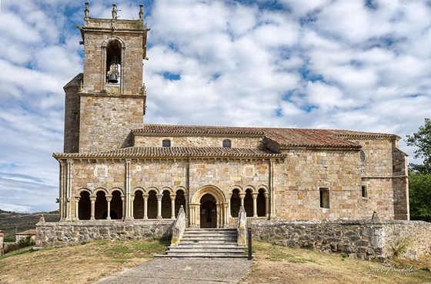
Notes:
2

Slide 3
La Iglesia de San Julián y Santa Basilisa de Rebolledo de la Torre destaca por la soberbia galería románica formada por 10 arcos de medio punto y una portada ligeramente apuntada cuyos capiteles aparecen decorados con un notorio virtuosismo, lo que la convierten en uno de los máximos exponentes del románico de Burgos. Iglesia de San Julián y Santa Basilisa de Rebolledo de la Torre se encuentra en la provincia de Burgos, en las cercanías de la localidad palentina de Aguilar de Campoo. La iglesia se encuentra en un alto, a escasa distancia del Castillo de Rebolledo de la Torre. Según consta en una inscripción en la iglesia, el Abad Domingo fue el poblador de este territorio, allá por el año 1186, época en la que el maestro Juan de Piasca realizó el pórtico románico de la iglesia.
Es una obra fundamentalmente del siglo XVI, aunque la reconstrucción que se realizó en esta época respetó el muro meridional de la nave y el impresionante pórtico románico adosado a ella, lo que le ha dado su merecida fama. El interior está formado por dos naves de la misma longitud formadas por tres tramos, que se separan por dos pilares con basamentos tardogóticos. La nave meridional, la que aprovecha la parte románica, tiene un arco triunfal apuntado, un presbiterio y un ábside plano con contrafuertes angulares y una bóveda de crucería estrellada de cinco claves. La portada es románica, pero bastante tosca. Está formada por un arco de medio punto liso, probablemente rehecho, y dos arquivoltas, la externa lisa, la interior con decoración de bolas y baquetones. La segunda descansa sobre capiteles decorados con motivos vegetales.
Es sin duda la galería porticada la parte más interesante de la iglesia de Rebolledo de la Torre. Tiene casi 17 m de longitud y casi 5 de anchura y es de planta rectangular, acodada en la parte occidental. Está formada por 10 arcos de medio punto que se apoyan sobre columnas, unas pareadas y otras simples; aparecen 7 arcos al oeste de la puerta de acceso a la galería y tres al este; en el muro de cierre occidental se encuentra una ventana abocinada muy ricamente decorada tanto al interior como al exterior. El alero de la galería presenta una rica decoración en sus 32 canecillos. Los arcos están soportados por columnas con el fuste liso generalmente con capiteles muy ricamente decorados, tanto la cesta como el cimacio.

Slide 4
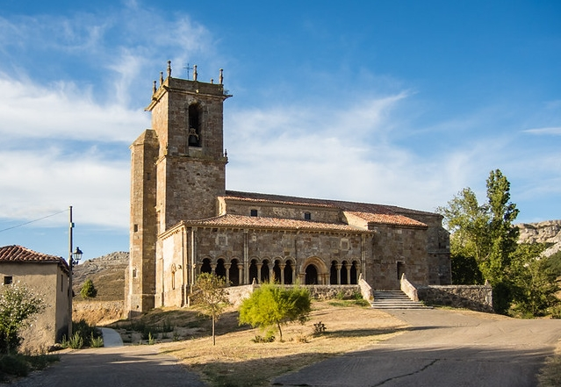
Notes:
4

Slide 5
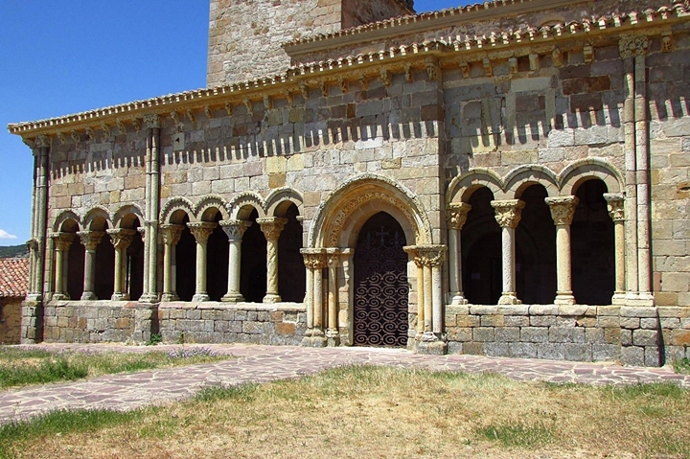

Slide 6
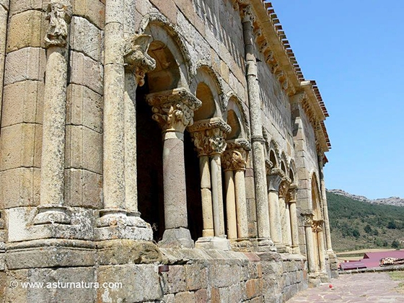

Slide 7
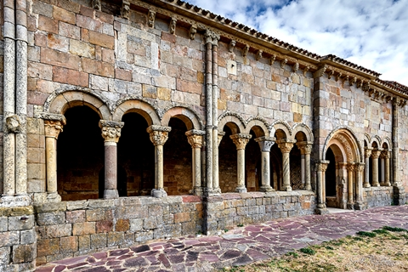

Slide 8
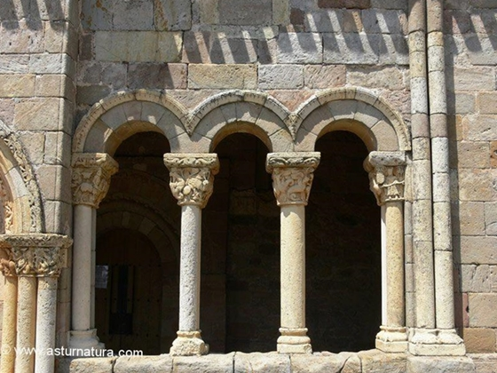

Slide 9
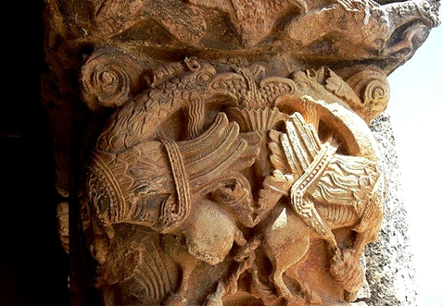
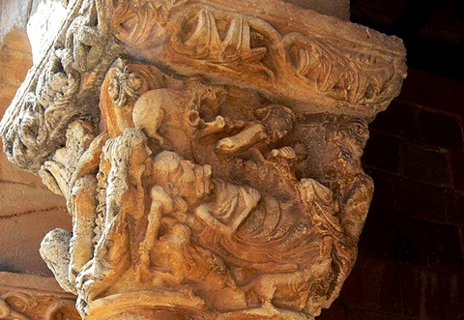
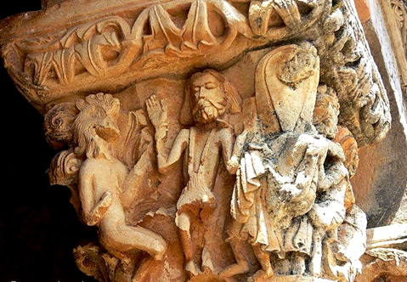
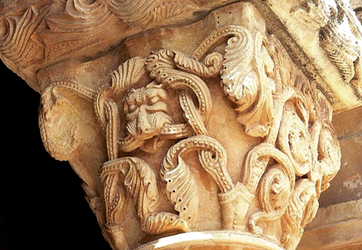

Slide 10
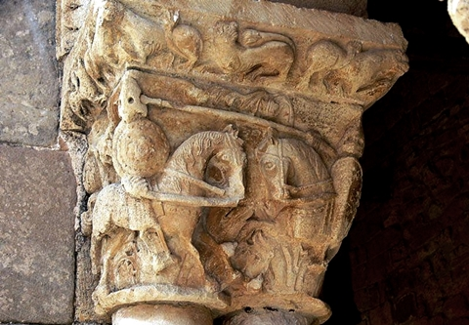
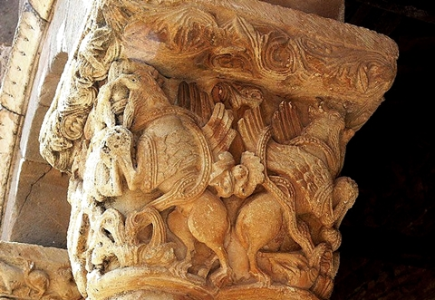
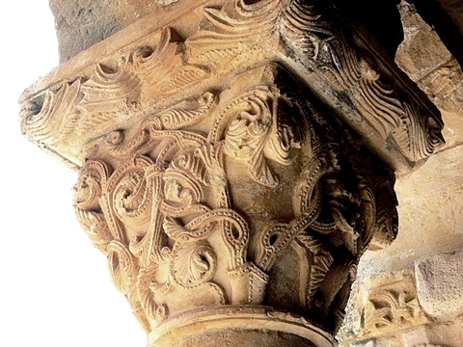
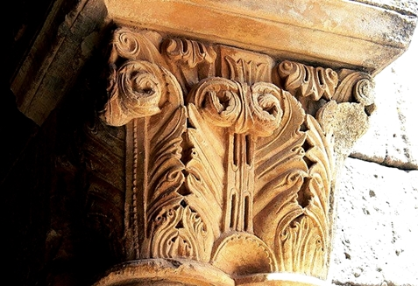

Slide 11
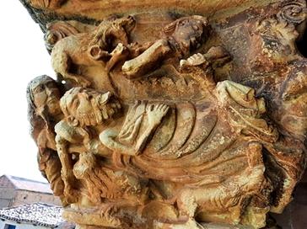
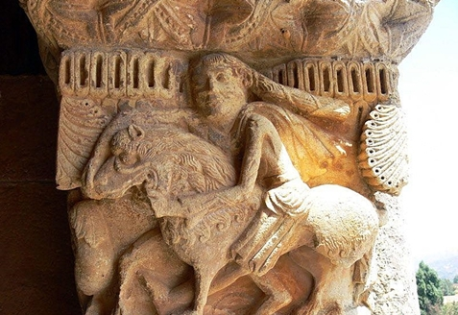
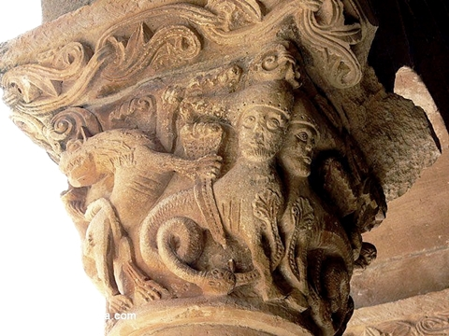
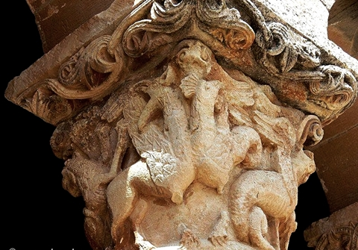

Slide 12
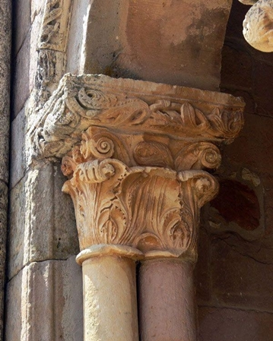
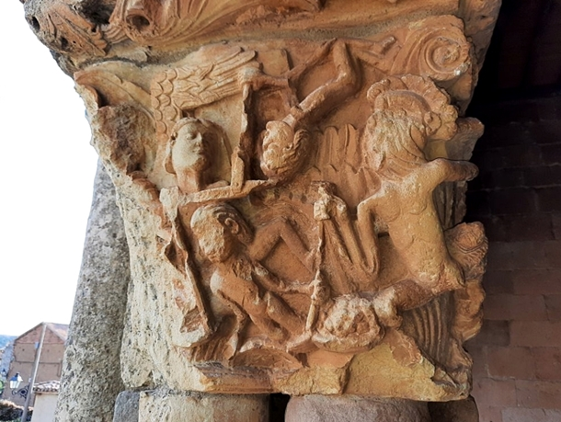

Slide 13
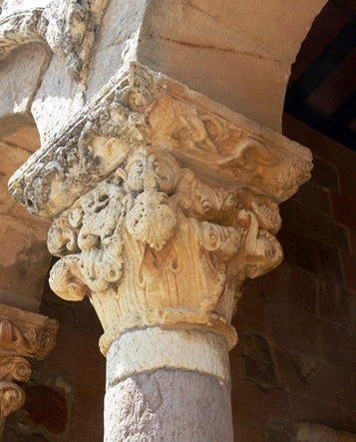
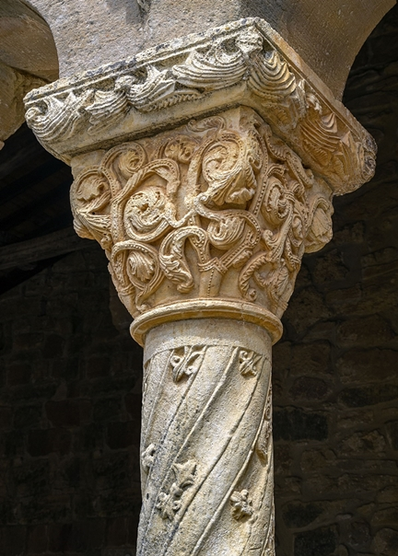

Slide 14
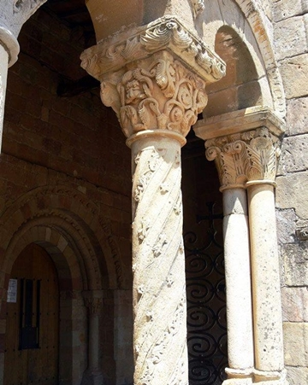
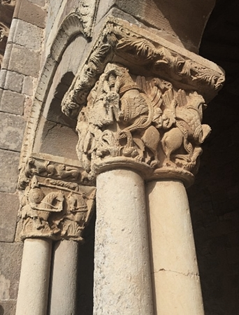

Slide 15
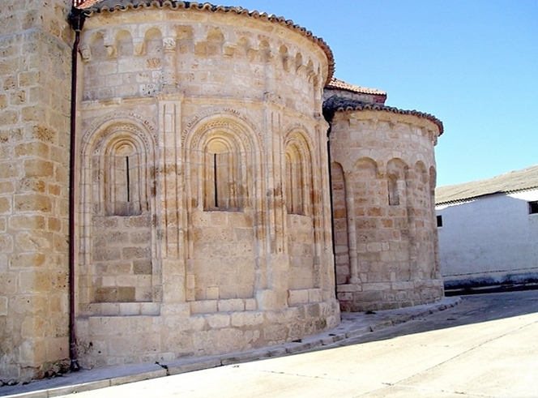

Slide 16
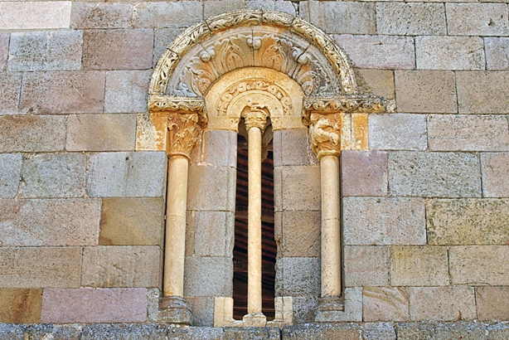

Slide 17
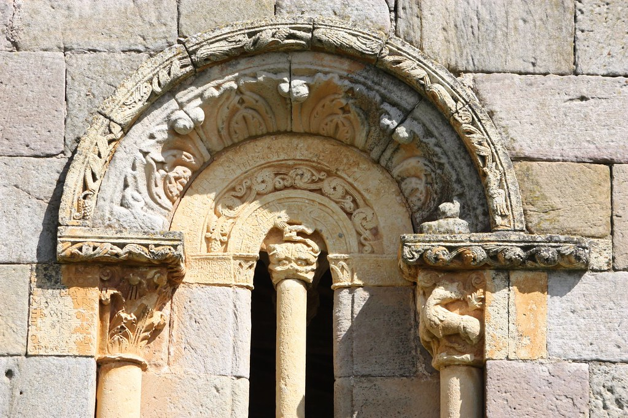

Slide 18
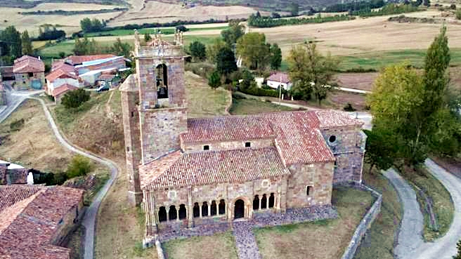

Slide 19
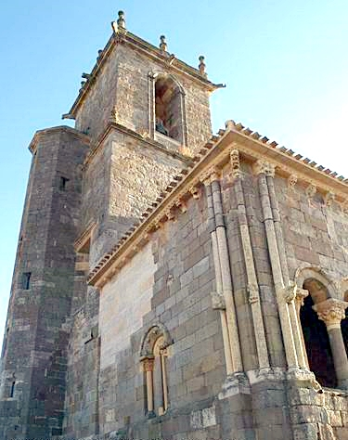
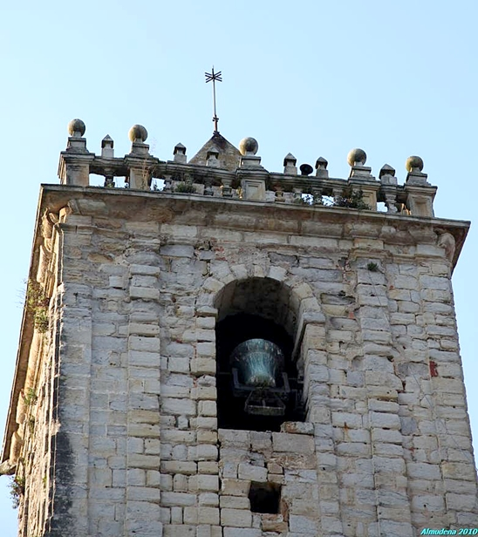

Slide 20
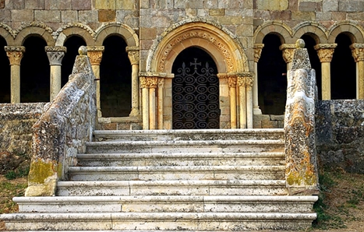

Slide 21
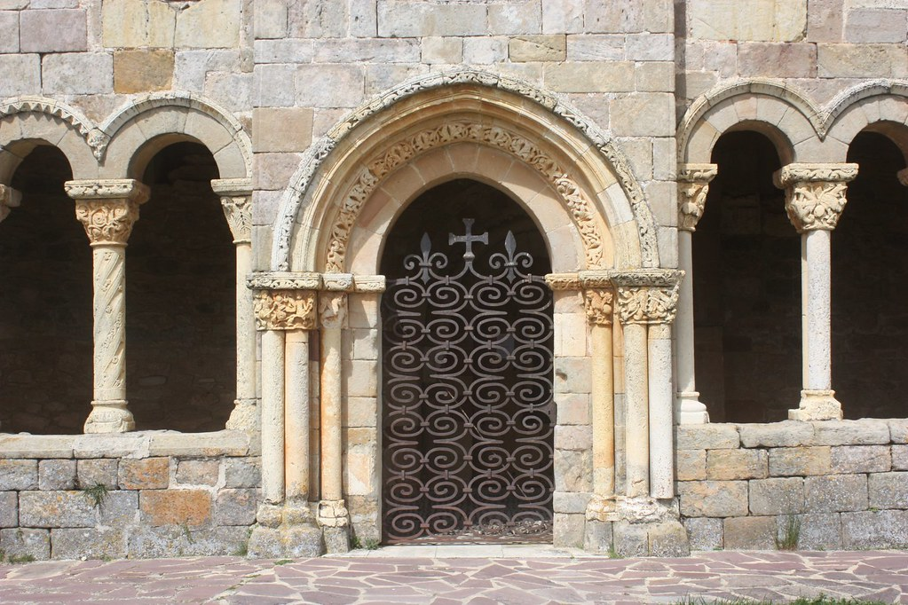

Slide 22
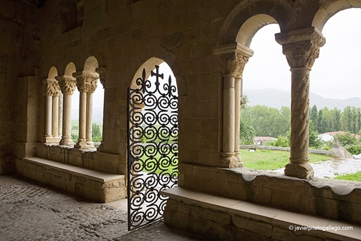

Slide 23
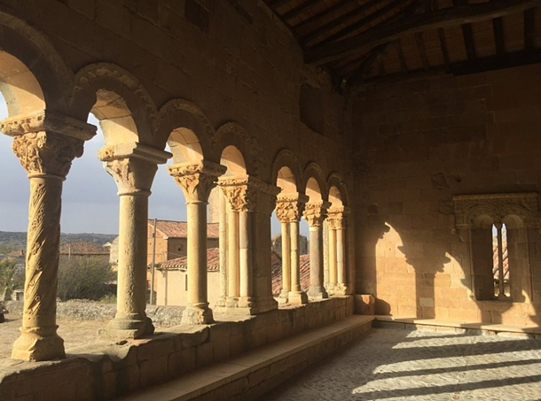

Slide 24
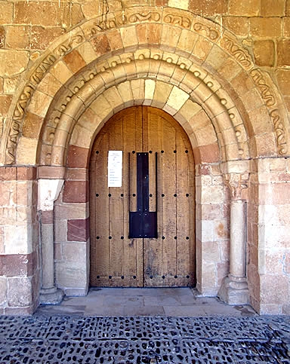

Slide 25
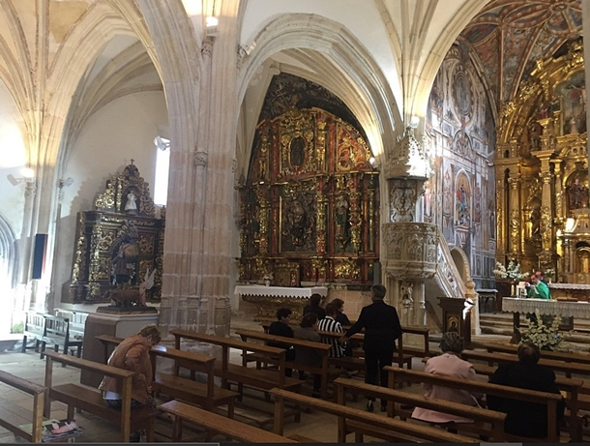

Slide 26
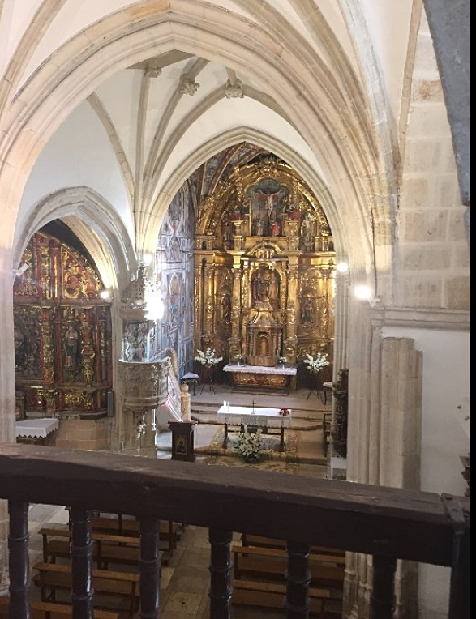
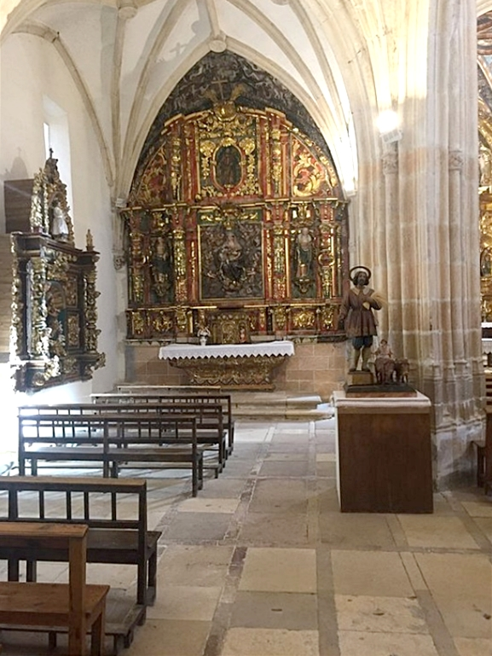

Slide 27
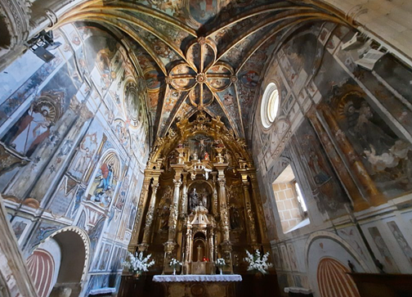

Slide 28
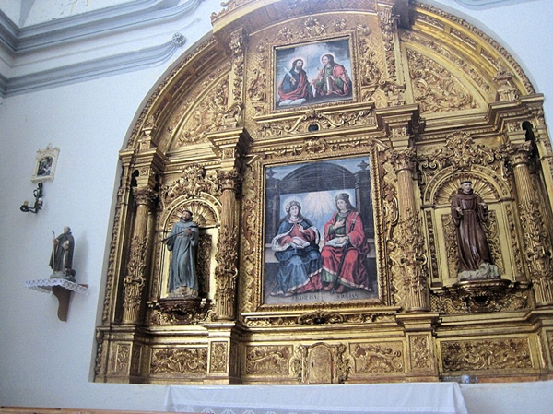

Slide 29
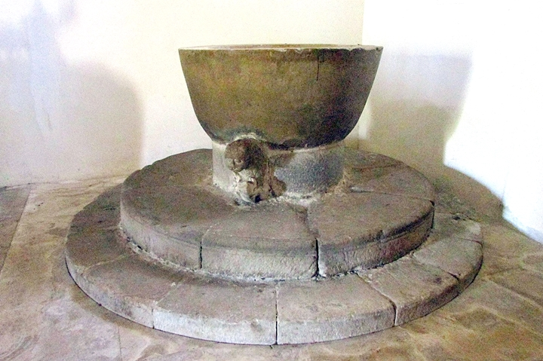

Slide 30
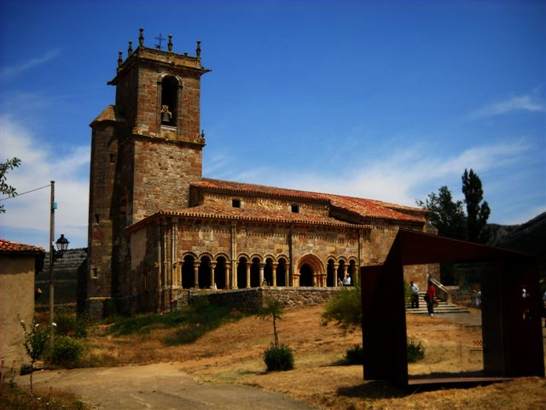

Slide 31

GRACIAS POR TU VISITA
Y QUE TENGAS UN BUEN DÍA
VICTOR NOVELLÓN

Slide 32







¿Te ha gustado?
Puedes ver más entrando
Aquí
Además puedes recibir powerpoints en tu correo electrónico suscribiéndote aquí:

